Slide 1
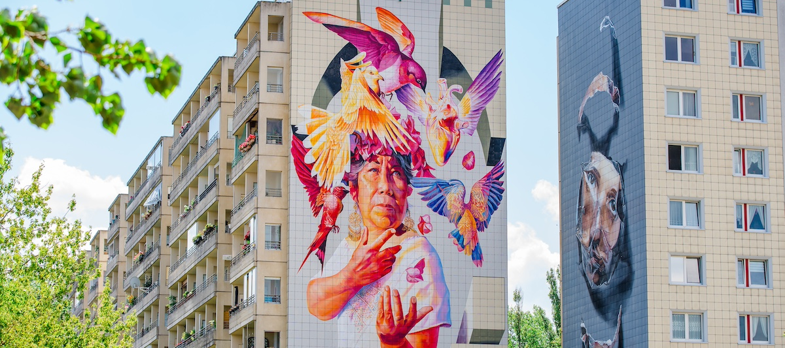
Willkommen zum Fachtag
Armutssensibles Handeln: Teilhabe und Förderung!
Armutsbewusste Hortbetreuung im Bezirk Marzahn-Hellersdorf
14.11.2025
Bildnachweis:
Katrin Nemak
Notes:
In Ihrem Arbeitsalltag hier in M-H und Lichtenberg haben Sie, die sie mit Kindern und Jugendlichen arbeiten, schon rein statistisch, das zeigt die Datenlage, viel mit dem Thema Armut zu tun. Wir wollen Ihnen daher hier gar nicht groß erklären, aber es doch mit Ihnen einordnen und Sie ermutigen, sich des Themas weiter anzunehmen, Ihre Kolleg*innen mitzunehmen und anzustecken.
Im Folgenden möchten wir Ihnen ein paar Folien als Einstieg in das Thema heute geben, in kompakter Form, aber alles andere als umfassend behandelt.
Wer wir sind: Undine Zimmer und Dagmar Lettner

Slide 2

Berliner Strategie gegen Kinderarmut
Strategiepapier mit Handlungszielen und strategischen Leitzielen
Ressortübergreifende Zusammenarbeit in der Landeskommission
Arbeit in den Berliner Bezirken im Mittelpunkt
Fachpapiere und Handlungsempfehlungen
https://www.berlin.de/sen/jugend/jugend-und-familienpolitik/kinder-und-familienarmut/
https://mitwirkung-berlin.de/
Notes:
Ich bin deswegen hier an der Seite von in diesem Rahmen findet auch dieser Workshop statt. Berliner Strategie gegen Kinder- und Familienarmut, Aktivitäten und in allen Berliner Bezirken, Verbindungen und Netzwerke zu schaffen, und auch hilfreiche Veröffentlichungen für die Praxis. Eine habe ich mitgebracht.
Armut ist ein strukturelles Problem, das sich individuell auswirkt auf Kinder, auf ihre Chancen auf Gesundheit, Bildung und Teilhabe.
Ich bin ganz bewegt, Ihnen als erste Folie ein Bild von der kleinen Undine zu zeigen. Ich danke dir, dass du deine Geschichte so teilst und dazu so viel Expertise zu diesem Thema mitbringst.

Slide 3
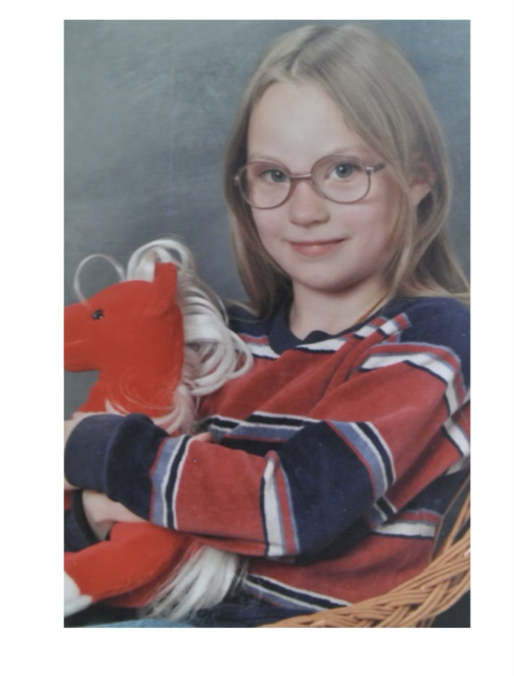
Kinderarmut – Was ist das?
Definitionen
Risikofaktoren
Aktuelle Zahlen aus dem Bezirk
Auswirkungen
– Impulse heute dienen nur zum Einstieg – keine umfassende Darstellung des Themas!
Bildnachweis:
Privat
Notes:
Uns allen ist bewusst: Kinderarmut ist Familienarmut! – Hier ein paar Anregungen, welche verschiedenen Facetten Armut jenseits von materieller Armut hat, wer besonders gefährdet ist – und was Armut für die betroffenen Kinder bedeuten kann. Und es soll heute auch darum gehen, wie wir gut handeln können, wie wir unterstützen können
UND: Bild das bin ich, der Fotograf kam jährlich, wenn man genau hinguckt sieht man vielleicht , dass ich geweint habe vor dem Bild. Ich wollte es nicht machen, weil Mama schon gesagt hat dass wir es dieses Jahr eh nicht kaufen können. Sie haben mich dann mit dem roten Pferd bestochen und es hat funktioniert. Ich weiß nicht mehr ob wir es dann doch gekauft haben oder geschenkt bekommen haben.

Slide 4
Was ist Armut? – Definitionen
Absolute Armut | Absolute Armut misst sich international an der von der Weltbank festgelegten Grenze, die seit Juni 2025 mit 3 Dollar pro Tag berechnt wird. Mangel an überlebensnotwendigem: Nahrung, Wasser, Unterkunft und Kleidung - bezieht sich auf physischen Mangel.
Relative Einkommensarmut/ Armutsrisikogrenze | Misst sich an dem Wohlstandsniveau eines Landes. In D. wer verfügt über weniger als 60% des mittleren, nach Haushaltsgröße bedarfsgewichteten Einkommens (Durchschnittseinkommen aller Haushalte)ist von Armutsrisiken betroffen. 60% vom Mittleren Einkommen für eine Einzelperson etwa 1.400 EUR Bürgergeldbezug/Sozialhilfebezug/Asylbewerberleistungen (liegen ggf. drunter)
Relative Deprivation (verarmt) nach EU-Beschluss 1984 | verfügt „über so geringe (materiell, kulturelle und soziale) Mittel, dass sie von der Lebensweise ausgeschlossen sind, die in dem Mitgliedsstaat, in dem sie leben, als Minimum annehmbar ist“
Soziale Ausgrenzung und Mangel an Verwirklichungschancen | Nach Amartya Sen: „Armut im Sinne sozialer Ausgrenzung und nicht mehr gewährleisteter Teilhabe liegt dann vor, wenn die gesellschaftlich bedingten Chancen und Handlungsspielräume (…) eingeschränkt und gleichberechtigte Teilhabechancen an den Aktivitäten und Lebensbedingungen der Gesellschaft ausgeschlossen sind.“
Notes:
Kinderarmut umfasst nicht nur finanzielle Armut. Sie umfasst auch Mangel an Teilhabe, an Zugängen zu Kultur, Freizeitangeboten, zu Bildung, gesellschaftlicher Teilhabe und Gesundheitsversorgung. Armut ist immer auch eine soziale und eine emotionale Benachteiligung. Armut ist kein individuelles Versagen, sondern ein strukturelles Problem.
UZ: Die Def für Absolute Armut ist aus meiner Sicht falsch und verwirrend – Povertyline war bei 1 Dollar pro Tag. 2022 noch bei 2.15 und jetzt bei 3 Dollar am Tag. Mindestlebenskosten steigen global rapide (nicht nur im Bürgergeld)
UZ: Die Abgrenzung von relativer Armut zu Deprivation ist mir nicht klar (warum relative Deprivation?) (hier würde ich mich an die Ansätze von dem Buch in Marquart halten)Bei Deprivation fehlt mir die Dimension, in denen n gemessen wird - wird ja auch im Armuts- und Reichtumsbericht genutzt .
In der europäischen Statistik (Eurostat 2020) sind 9 Deprivationsindikatoren definiert
1. Hypotheken- oder Mietschulden, Rechnungen für Versorgungsleistungen
2. angemessene Beheizung der Wohnung
3. unerwartete Ausgaben
4. regelmäßige fleisch- oder eiweißhaltige Mahlzeiten
5. Urlaubsreisen
6. Fernseher
7. Waschmaschine
8. Auto
9. Telefon
Soziale Ausgrenzung geht auf Kronauer – nicht Sen – oder? Wobei Sinngemäß kommt es vermutlich hin, aber als Zitat stammt es vom wem? Armatya Sen definiert Armut als Mangel an Verwirklichungschancen. Hier berücksichtigt er viele Faktoren über Einkommen hinaus. „Relativer Mangel an Einkommen kann allerdings ein absolutes Fehlen von Chancen ergeben.“ (Sen: Die Idee der Gerechtigkeit, 2009, S.284)
(Kommentar: Undine Zimmer: Eine interessante Frage, die sich übertragen lässt: wer darf sich welche Ziele setzen und darin respektiert werden? Hat ein Kind, das im Asylheim lebt und unter Sozialleistungen sich in unser Schulsystem arbietet das Recht zu sagen: ich möchte Pilot werden? Halten wir das dann für unrealistisch oder gucken wir uns den Weg an und die Mehrkosten (emotional und ökonomisch) die es bräuchte. Was davon verorten wir im Kind und was in der Struktur? Wo adressieren wir dann die Ungleichheit – oder resignieren wir mit: das wird eh nichts)

Slide 5
Familienarmut ist mehr
Kumulation von Unterversorgung und sozialer Benachteiligung
Einschränkung von Handlungsspielräumen
Fehlende Ressourcen, um Notlagen zu überwinden
Fehlende konstruktive Bewältigungsmuster
Fehlende Partizipation
Fehlende Solidarität/soziale Netzwerke
Fehlende/unzureichende Bildung
Fehlende Teilhabe
Ständiges Gefühl von Scham und Überforderung
Armut ist das ausbruchsicherste Gefängnis.
Thomas Altgeld

Slide 6
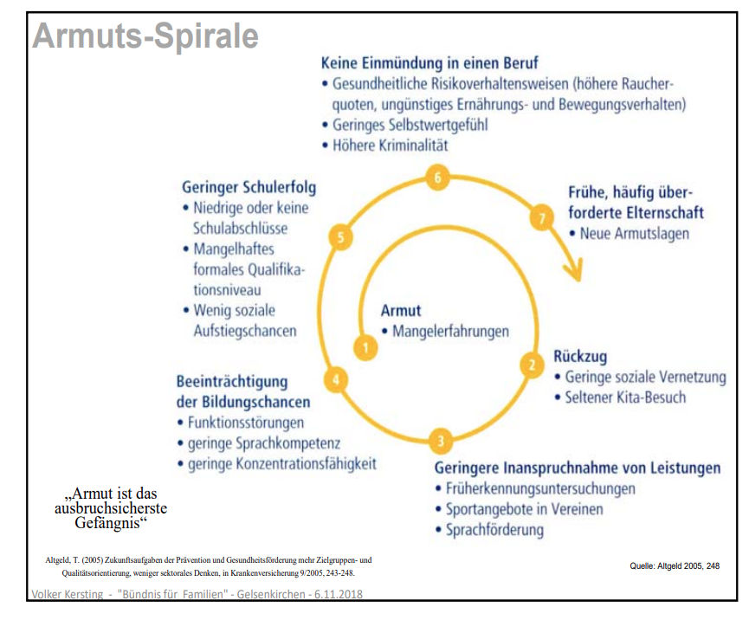
Aus :
Armut u. Ausgrenzung im Kontext Sozialer Arbeit, Susanne Gerull, 2011

Slide 7
Ursachen von Familienarmut
Mögliche Ursachen/Auslöser
Strukturelle Ursachen wie
  Finanz-, wirtschafts-/sozialpolitische Entscheidungen
  Gestiegene Lebenserhaltungs- und Mietkosten
  Diskriminierung beim Bildungszugang und auf dem Arbeitsmarkt
  Fehlende Arbeitserlaubnis
Kritische Lebensereignisse aufgrund von
  Krankheit
  Trennung/Scheidung -> hohes Risiko bei Alleinerziehenden
  Verlust des Arbeitsplatzes
Niedrigentlohnung aufgrund von
  nicht anerkannten oder fehlenden Qualifikationen
  fehlenden Sprachkenntnissen
Soziale Benachteiligung
  Pflege von Angehörigen
  Kinderbetreuung
  Wohnort
https://www.der-paritaetische.de/themen/sozial-und-europapolitik/armut-und-grundsicherung/armutsbericht/
Notes:
Es gibt eine Vielfalt von Faktoren, die Menschen in die Armut treiben können. Viele davon werden medial und politisch nur wenig beleuchtet. Diese Faktoren haben wenig mit individuellen Fehlentscheidungen zu tun, viel mit strukturellen Bedingungen.

Slide 8

Alleinerziehend sein als Risiko
Dauernde Doppelbelastung und doppelte Ansprüche (Gute Mutter und gute Arbeitnehmerin oder Chefin sein => gesundheitliche Risiken)
Vereinbarkeit Familie und Beruf
Einstieg in den Arbeitsmarkt ist schwieriger
Finanzieller Ausgleich für Alleinerziehende reicht nicht aus
Strukturelle Abhängigkeit von der Umgebung (Mobilität, Zeitaufwand Einkaufen, Freizeit)
Stigmatisierung Alleinerziehender (insbesondere junger Mütter)
Ggf. Streit mit dem Kindsvater als weitere Konfliktquelle
Gender Pay Gaps, geringere Rentenbeiträge
Notes:
Fragen wer ist alleinerziehend?
Individuelle ebene
Institutionelle (Arbeitgebende, zugang arabeitsmarkt, kita)
Strukturelle (Steuer, Kindkrank tage, etc.)

Slide 9
Kinderarmut in Zahlen
23,3 % der Kinder und Jugendlichen in Berlin sind armutsgefährdet. Das ist fast jedes vierte Kind.
Höhere Armutsgefährdungsquote in M-H Jedes drittes Kind, in Regionen Marzahn Mitte, Hellersdorf-Süd, Hellersdorf-Nord und Hellersdorf-Ost fast jedes 2. Kind
33,4 % der Berliner Kinder, die mit zwei Eltern und zwei oder mehr Geschwistern aufwachsen, sind armutsgefährdet.
Kinderreich: Bezirk Rang 1 in Berlin bei Haushalten mit Kindern unter 18, vor allem in den Großsiedlungen
Bei Kindern mit einem alleinerziehenden Elternteil sind es 39,6 %.
Alleinerziehende: Bezirk Rang 1 in Berlin alleinerziehende Haushalte und über dem Durchschnitt – anhaltender Zuwachs von alleinerziehenden Familien, besonders in Marzahn- Nord und BiesdorfBürgergeld: Überdurchschnittlich viele Alleinerziehende leben von Bürgergeld/Grundsicherung im Berlinvergleich. Die Hälfte der Bürgergeldbeziehenden sind Langzeitbeziehende. Mit einer SGB II-Quote von 16 % liegt Marzahn-Hellersdorf etwas über dem Berliner Durchschnitt.
Zwei Drittel der betroffenen Kinder und Jugendlichen leben mindestens 5 Jahre lang oder immer wieder in Armut.
Bildungsabschlüsse: jede/r Dritte geht ohne Schulabschluss ab oder niedriger als in anderen Berliner Bezirken
Geringe Nettoeinkommen: Zweithöchste Beschäftigungsquote bei sozialversicherungspflichtigen Tätigkeiten. Jedes 5. Haushaltsnettoeinkommen unter 1.500€ (Höchster Anteil im Berlinvergleich)
Migration: Hoher Anteil Migrant*innen unter den Arbeitslosen (Intersektionalität)
Notes:
Wie viele Kinder betrifft es, und welche Kinder sind besonders gefährdet? - Ein paar Beispiele

Slide 10
Auswirkungen von Kinderarmut – Eine Auswahl
Eingeschränkte Bildungschancen
In Deutschland sind die schulischen Leistungen sehr stark abhängig von der sozioökonomischen Situation im Elternhaus:
„Viertklässler*innen aus privilegierten Elternhäusern haben in Mathe und Deutsch etwa ein Jahr Leistungsvorsprung vor Kindern aus Familien mit niedrigem Sozialstatus“
Kinder in Armutslagen haben eine messbar schlechtere Gesundheitsversorgung
Familien mit gutem Einkommen geben etwa zehnmal so viel für Medikamente, Arztkosten und therapeutische Angebote für ihre Kinder aus als Eltern aus dem einkommensschwächsten Zehntel. https://www.bertelsmann-stiftung.de/de/publikationen/publikation/did/factsheet-kinder-und-jugendarmut-in-deutschland
Armut verringert die Lebenserwartung
Bei Männern um 8,6 Jahre, bei Frauen um 4,4 Jahre (Differenz zwischen der höchsten und der niedrigsten Einkommensklasse) https://www.bpb.de/kurz-knapp/zahlen-und-fakten/datenreport-2021/gesundheit/330120/einkommen-und-gesundheit/
Psychische Belastung
Die betroffenen Kinder schämen sich. Sie laden seltener andere Kinder nach Hause ein oder schlagen Einladungen aus, weil sie kein Geschenk mitbringen können. https://www.iss-ffm.de/fileadmin/assets/veroeffentlichungen/downloads/Kurzfassung-Ergebnisse-AWO-ISS-Langzeitstudie.pdf

Slide 11
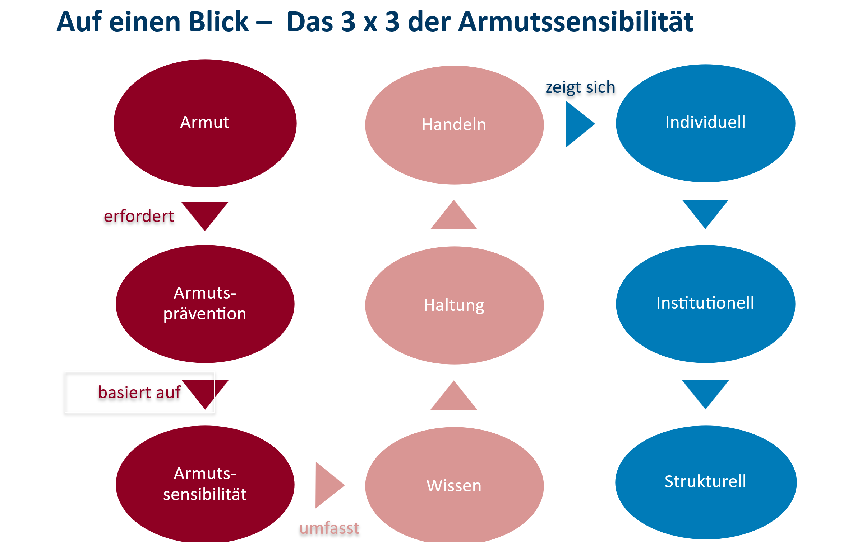
Aus: Gerda Holz 2025, Online-Vortrag bei der Akademie für Kinderrechte und Kinderschutz des Kinderschutzbund Landesverband Hamburg am 26.03.2025.
Notes:
Von Gerda Holz
Dürfen wir das nutzen?

